Slide 1
YOLOv8・YOLOv11 比較實驗報告
東海大學 資訊工程學系
製作者：Zainab（2025年10月）

Slide 2
1️⃣ 研究目的
本研究旨在利用人工智慧自動偵測醫師於X光影像上標註的11個骨骼關鍵點，進而自動計算用於扁平足判定的角度。
本週的研究重點如下：
・比較 YOLOv8s 與 YOLOv11s 的效能
・基於結果判斷 YOLOv8 較適合醫學影像，進一步比較 YOLOv8s 與 YOLOv8l

Slide 3
2️⃣ 實驗環境
・環境：東海大學 SSH 伺服器
・GPU：NVIDIA RTX 5090（32GB）
・作業系統：Ubuntu 22.04
・框架：PyTorch + Ultralytics YOLOv8 / YOLOv11
・Python：3.12（虛擬環境）

Slide 4
3️⃣ 資料集概要
・醫師手動於LAT X光影像上標記11個關鍵點
・資料集來源：LAT 0-70_100、LAT 71-107_51、LAT 109-139_49、LAT_40
・總計：240 張影像
・標註工具：VIA（VGG Image Annotator）

Slide 5
4️⃣ 訓練時間比較
YOLOv8s：80epoch → 0.029小時（約1.7分鐘）、170epoch → 0.095小時（約5.7分鐘）
YOLOv11s：80epoch → 0.034小時、170epoch → 0.107小時
YOLOv8l：100epoch → 0.262小時、200epoch → 0.878小時（約52.7分鐘）
⚙️ YOLOv8s 與 YOLOv11s 屬於高速訓練模型，而 YOLOv8l 雖然耗時較久但精度更高。

Slide 6
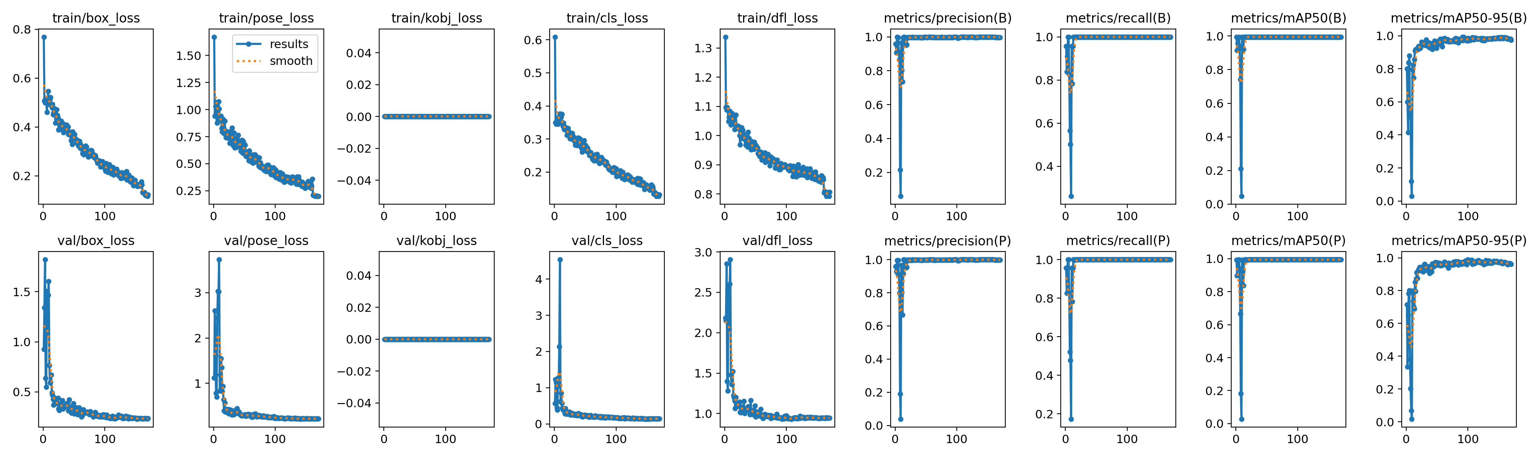
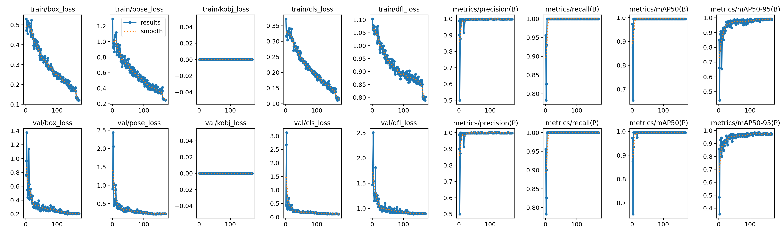
5️⃣ YOLOv8s 與 YOLOv11s 比較結果
・mAP50-95(P)：v8s=0.982、v11s=0.961
・平均角度MAE：v8s=2.68°、v11s=3.96°（v8s 誤差低32%）
・平均關鍵點誤差：v8s=2.0px、v11s=3.1px
✅ YOLOv8s 在醫學影像中的微小結構偵測表現更佳

Slide 7
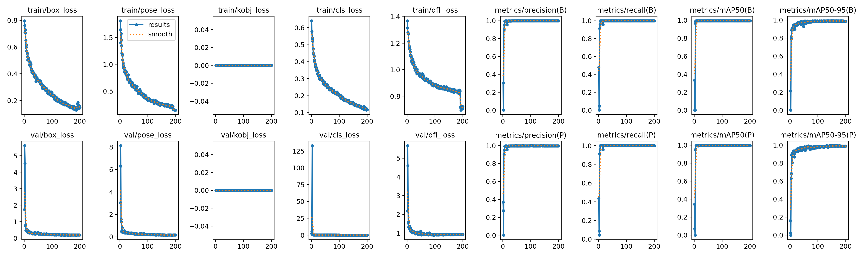
6️⃣ YOLOv8s 與 YOLOv8l 比較結果
・mAP50-95(P)：v8s=0.982、v8l=0.993
・平均角度MAE：v8s=2.68°、v8l=2.39°（v8l 準確度高約11%）
・訓練時間：v8l 約為 v8s 的9倍
✅ YOLOv8s 適合實務應用，v8l 適合研究與精密分析

Slide 8
7️⃣ 結果分析
・YOLOv8 能有效處理邊緣模糊的X光影像，適合醫用關鍵點偵測。
・YOLOv11 的輕量化Transformer結構導致微小特徵損失。
・未來將考慮導入 ROI 權重損失函數以提升 Navicular 附近精度。

Slide 9
8️⃣ 未來展望
・計畫新增100張X光影像進行再訓練。
・評估 YOLOv11l 或 YOLOv8/11 混合模型結構。
・研究影像前處理技術，如雜訊抑制與對比增強。

Slide 10
📚 參考文獻
1. Ultralytics YOLOv8 / YOLOv11 官方文件
2. Bochkovskiy, A. et al. YOLOv4: Optimal Speed and Accuracy of Object Detection (2020)
3. Redmon, J. et al. You Only Look Once (CVPR 2016)
4. Wang, C.-Y. et al. YOLOv7: Trainable Bag-of-Freebies (arXiv 2022)
5. 醫師提供之X光資料與自主VIA標註

